Slide 1
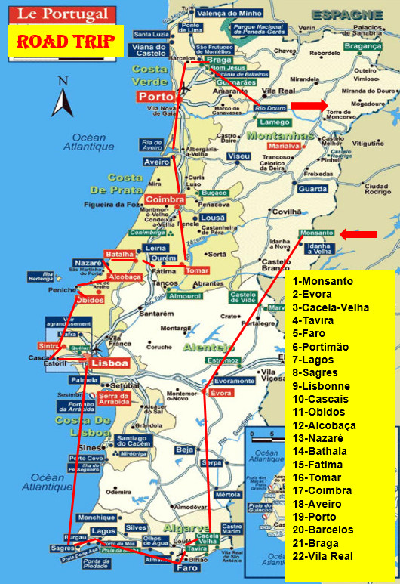
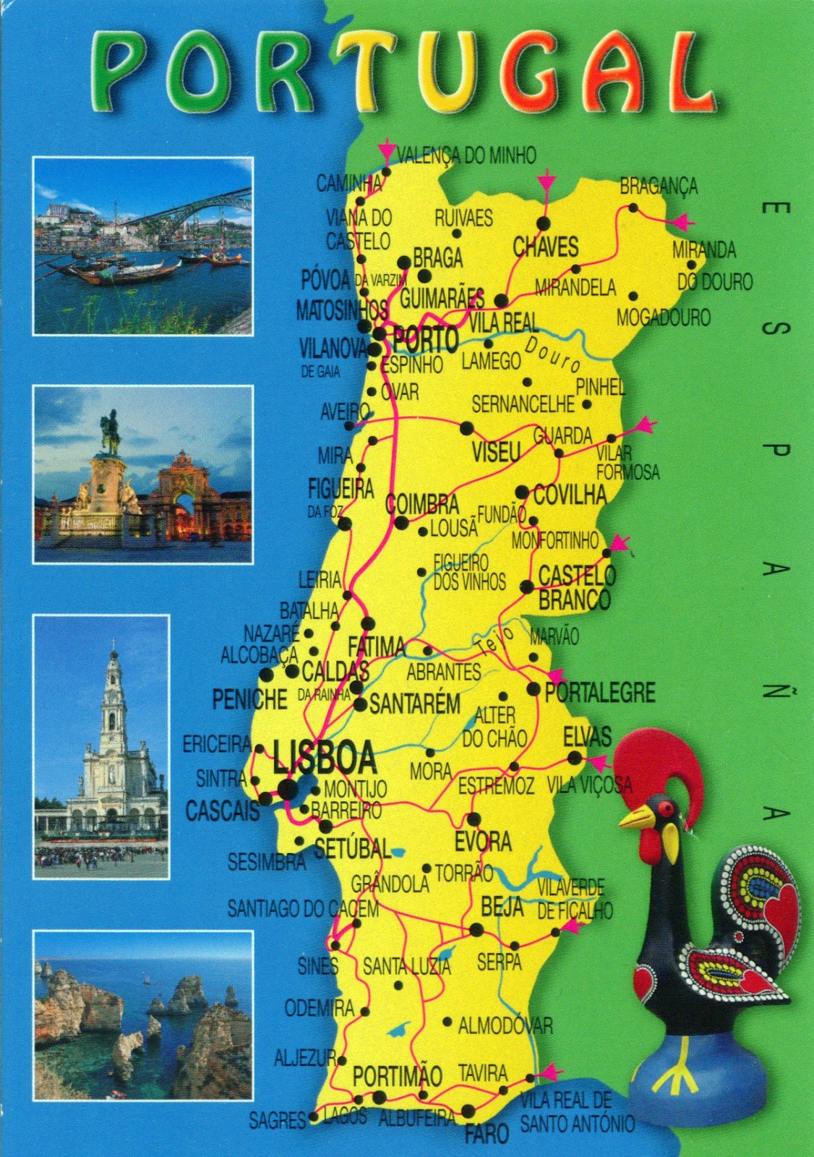




Slide 2
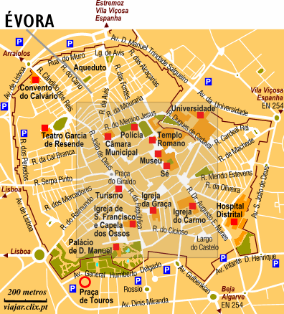

Slide 3
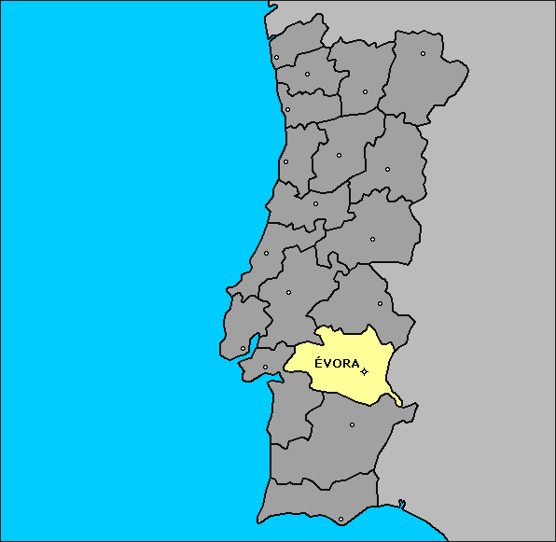
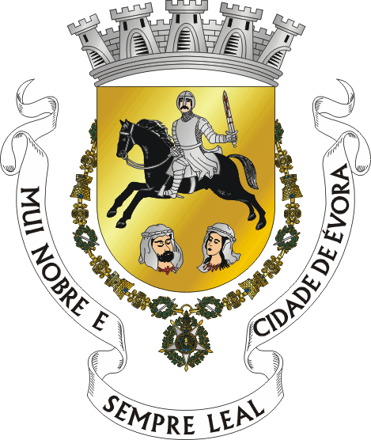
Pays | Portugal
Région | Alentejo
Sous-région | Alentejo central
Ancienne province | Haut Alentejo
District | Évora
Maire | Carlos Pinto de Sá (pcp)
Code postal | 7000
Population | 56 596 hab. (2011¹)
Densité | 43 hab./km²
Géographie
Coordonnées | 38° 33′ Nord 7° 57′ Ouest
Superficie | 130 825 ha = 1 308,25 km²
Évora
Le centre ville historique d'Évora a été classé au Patrimoine mondial de l'UNESCO en 1986. En raison de sa richesse historique, Évora est appelé « ville-musée »³. Elle a conservé d'un riche passé de nombreux palais médiévaux et Renaissance qui en font un musée de l'architecture portugaise.
Évora est une capitale du district et a une population d'environ 50'000 habitants. Son centre historique, très bien conservé, est l'un des plus riches en monuments du Portugal, qui lui vaut le surnom de Musée de la ville. En 1986, il a été déclaré patrimoine mondial par l'UNESCO

Slide 4
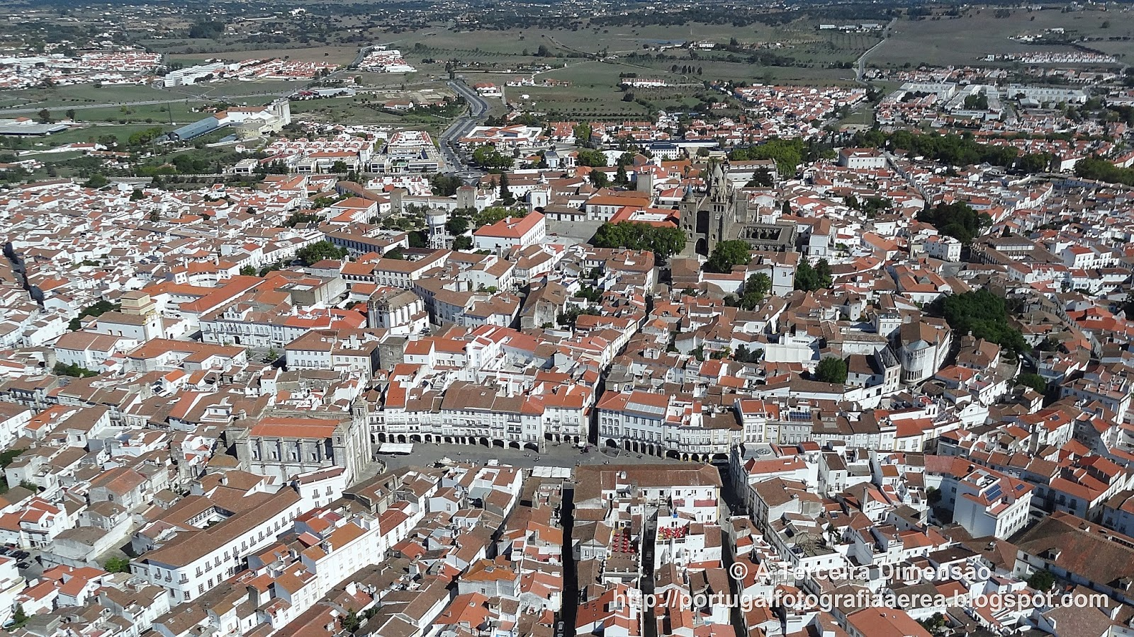

Slide 5
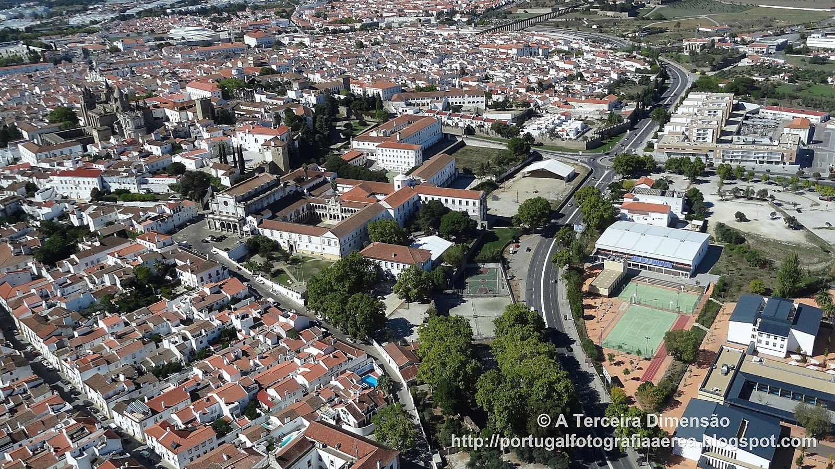

Slide 6
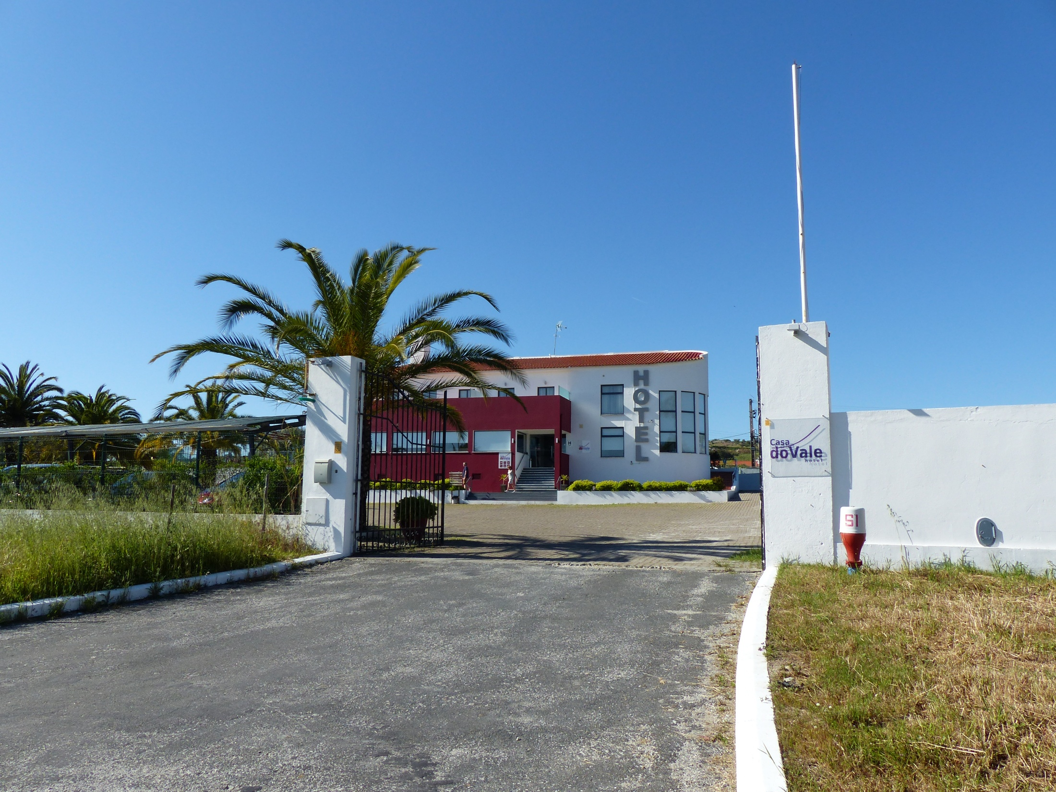

L’hôtel où nous avons dormis
alentejo

Slide 7
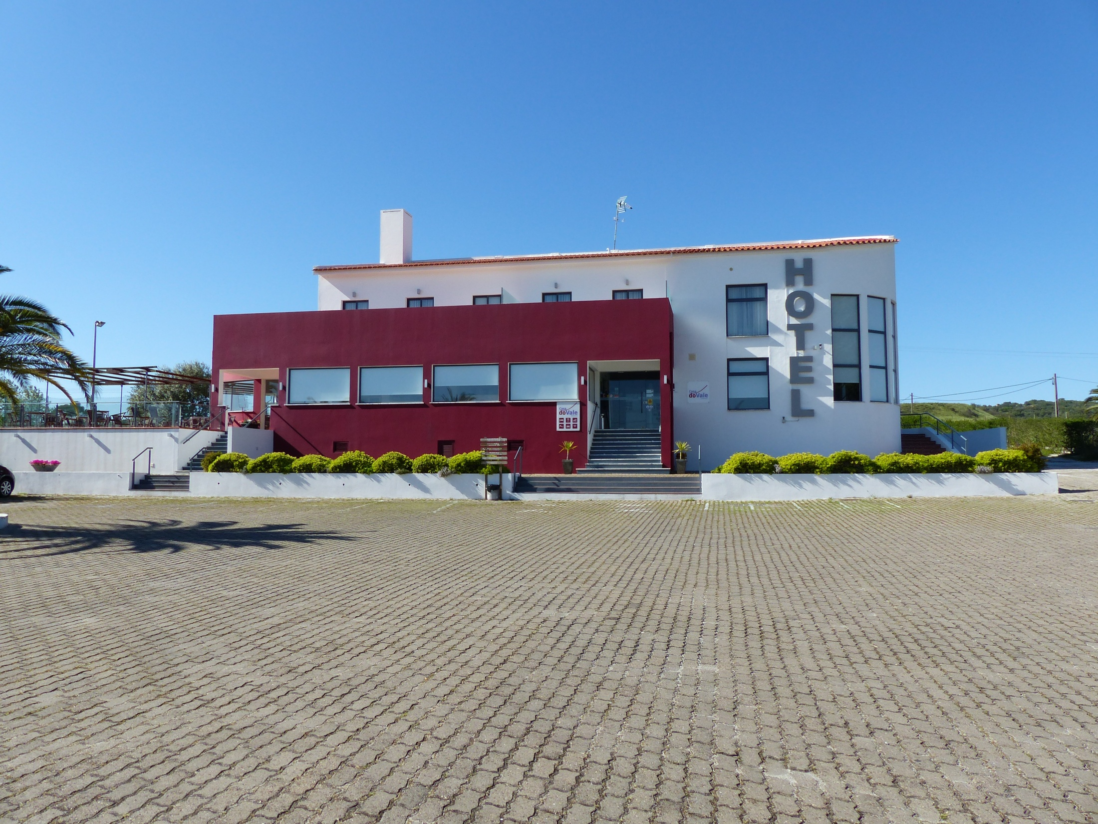

Slide 8
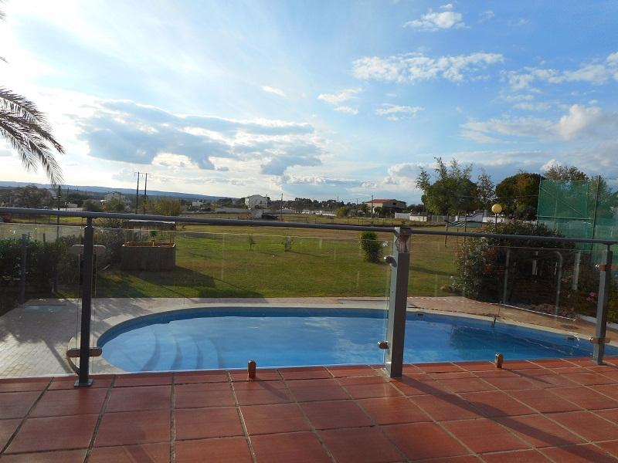
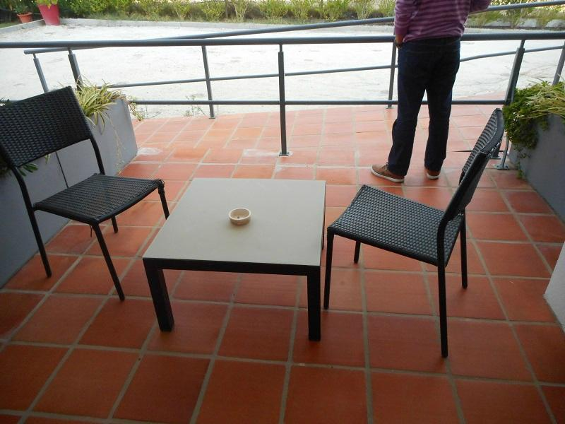
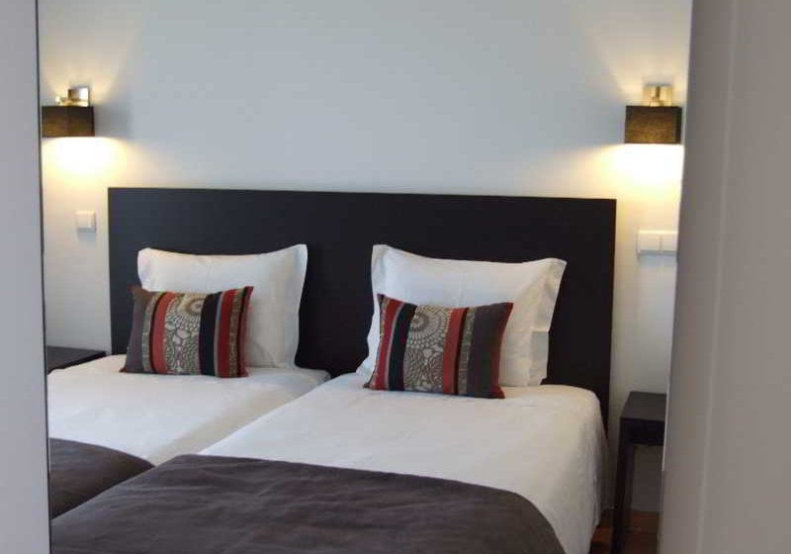
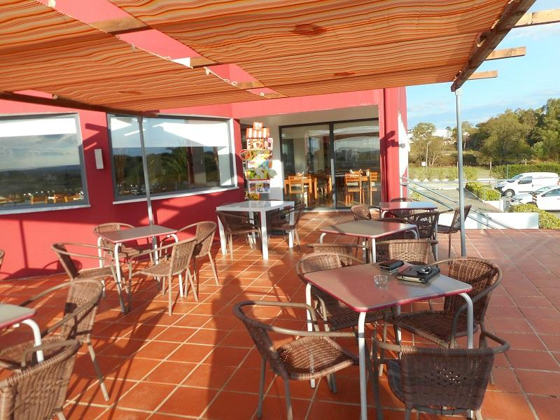

Slide 9
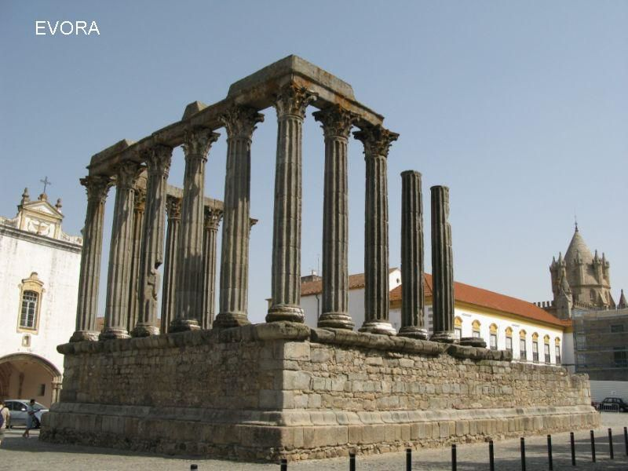
Le temple romain d'Évora, dit Temple de Diane.

Slide 10
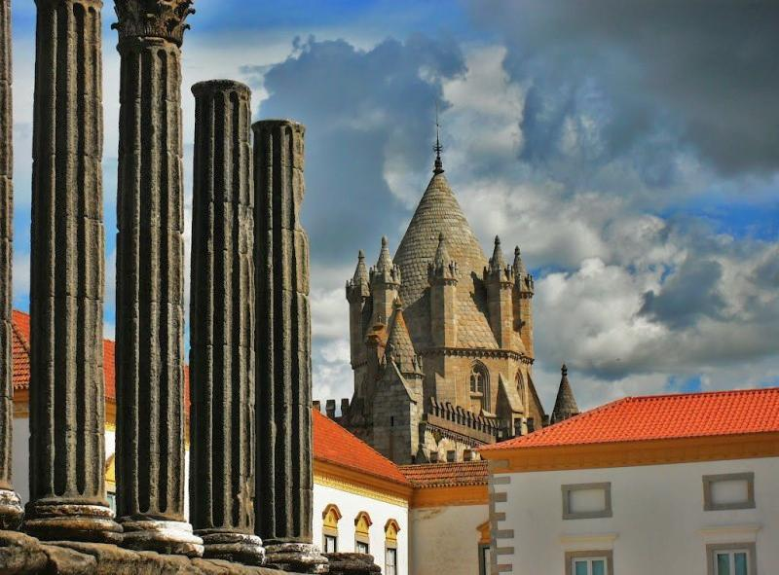

Slide 11
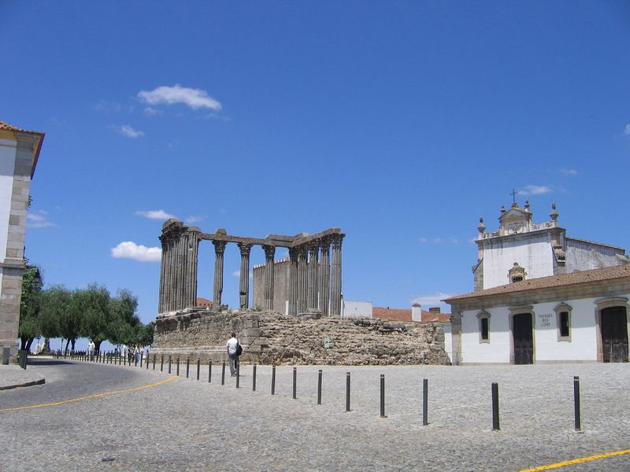

Slide 12
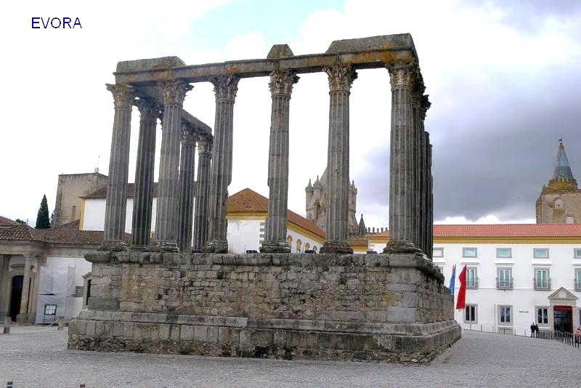

Slide 13
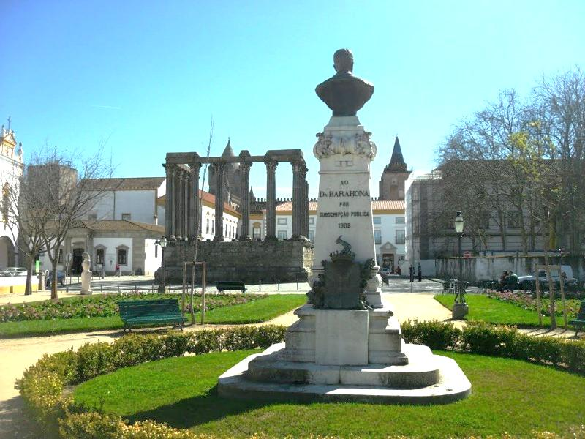

Slide 14
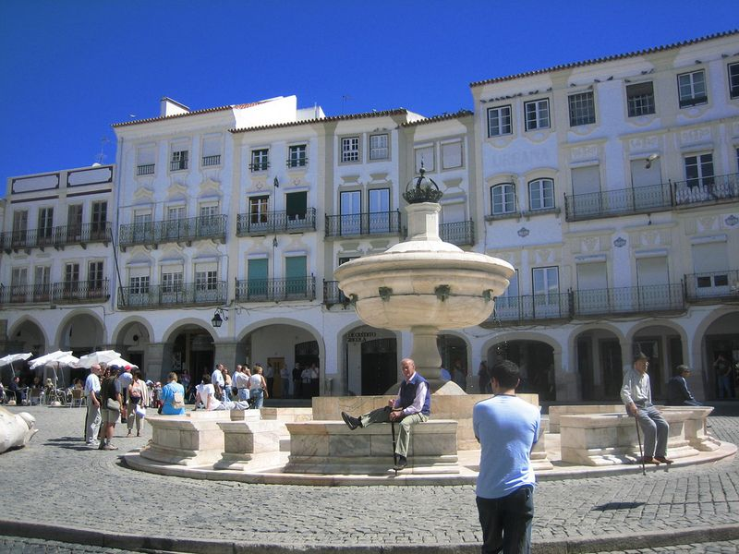
Praça do Giraldo, Évora

Slide 15
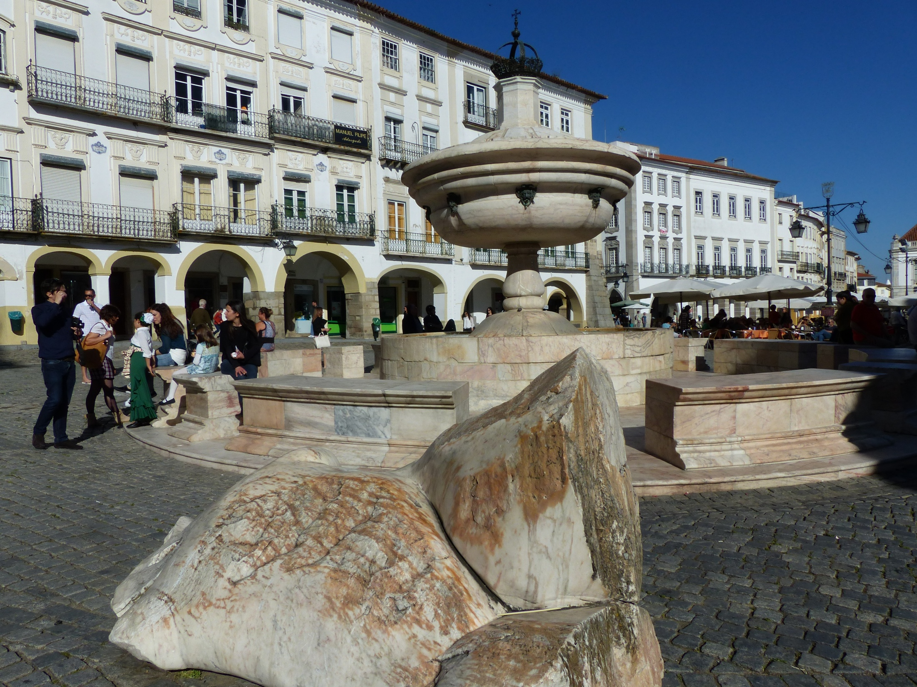

Slide 16
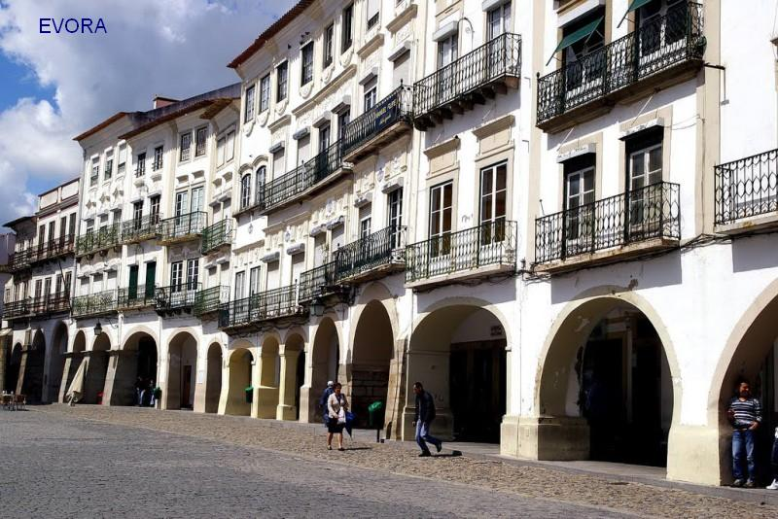

Slide 17
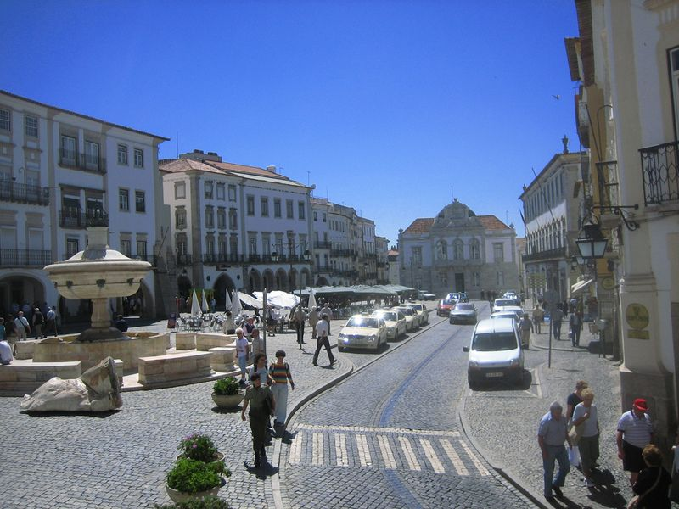

Slide 18
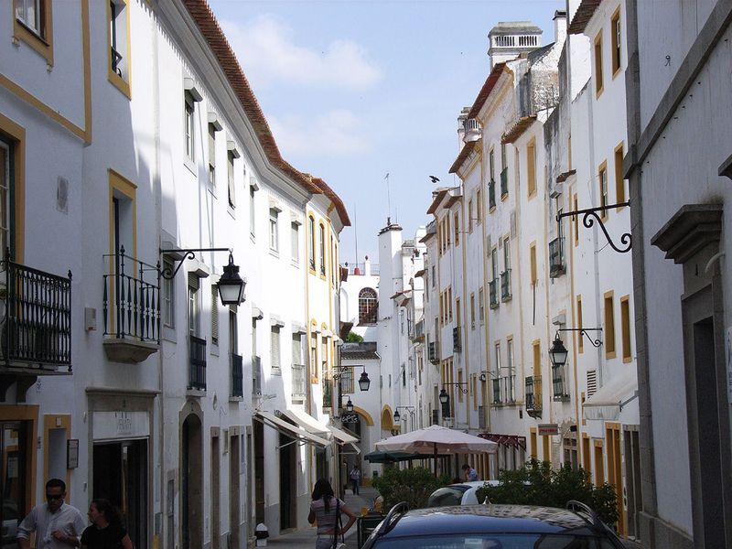

Slide 19
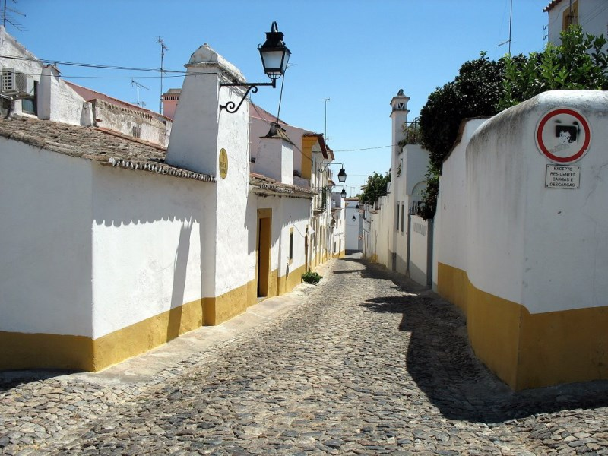

Slide 20
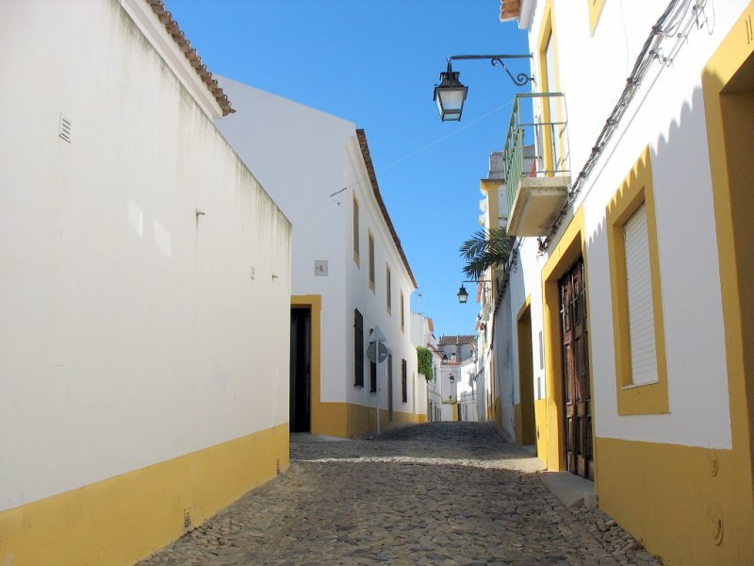

Slide 21
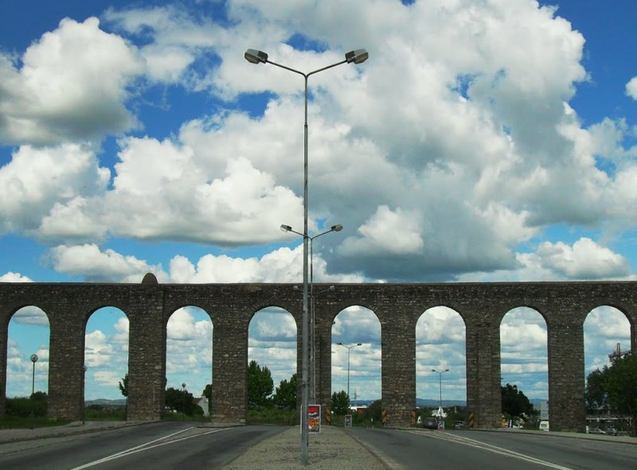

Slide 22
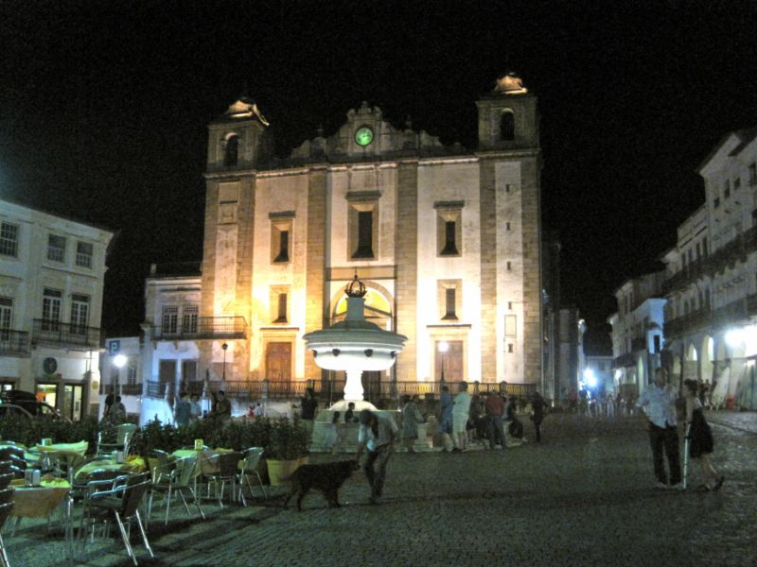

Slide 23
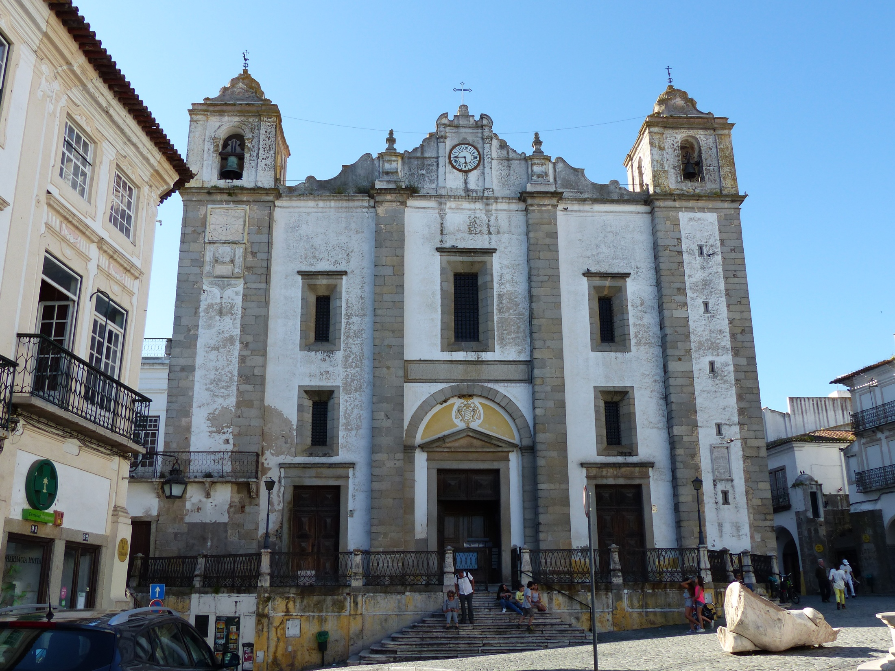

Slide 24
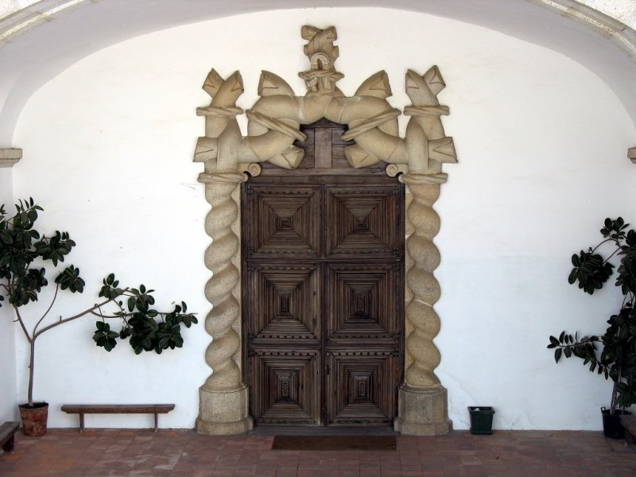

Slide 25
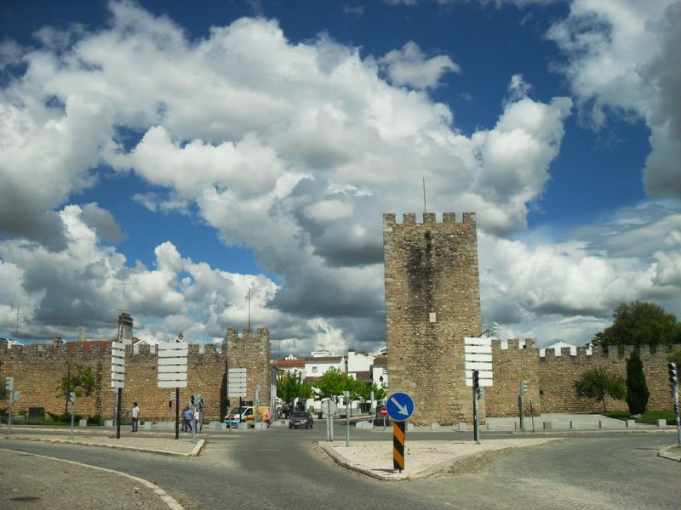
Les murailles d'Évora, vestiges de l'ancien château.

Slide 26
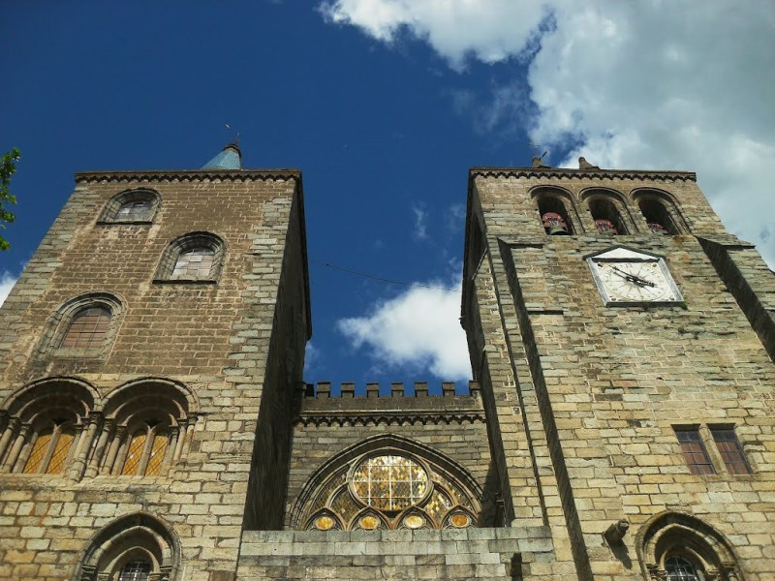

Slide 27
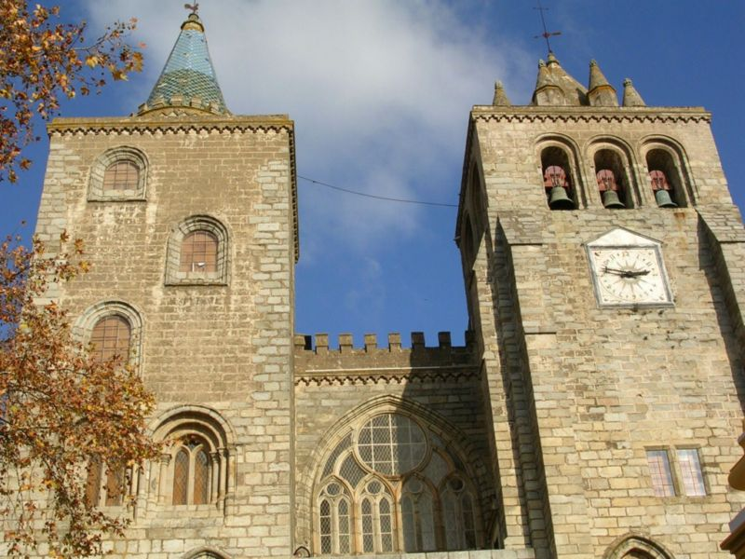

Slide 28
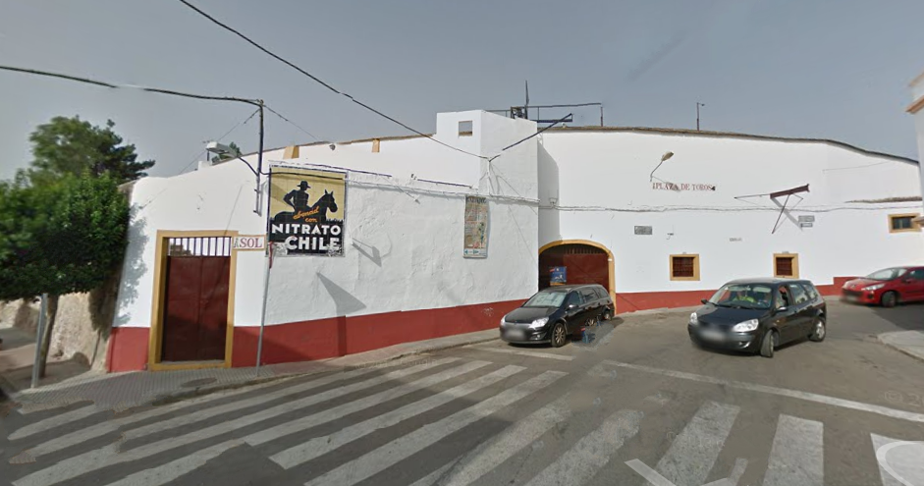
Plaza de Toros

Slide 29
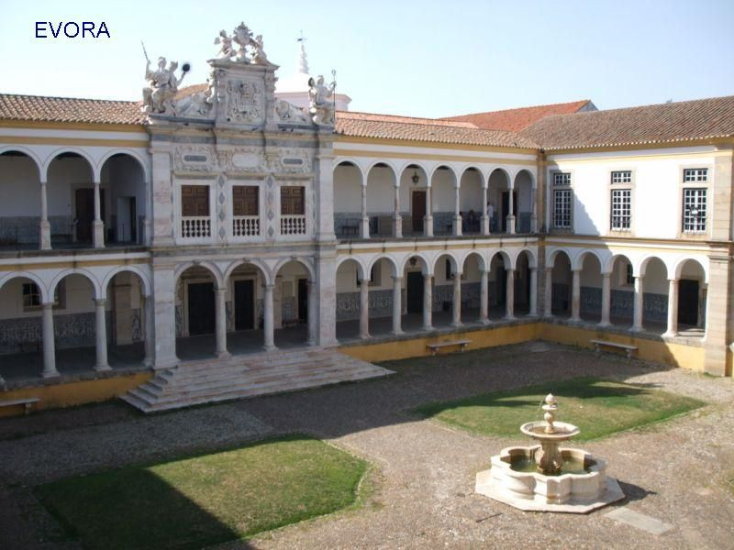

Slide 30
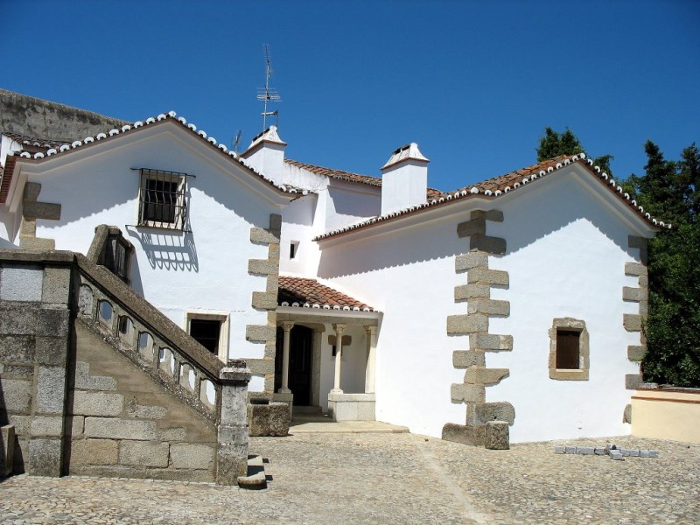

Slide 31
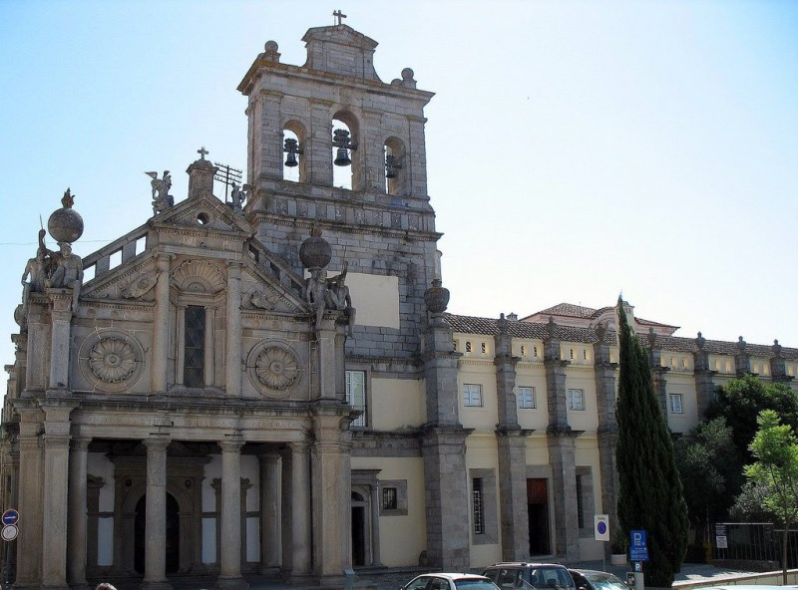

Slide 32
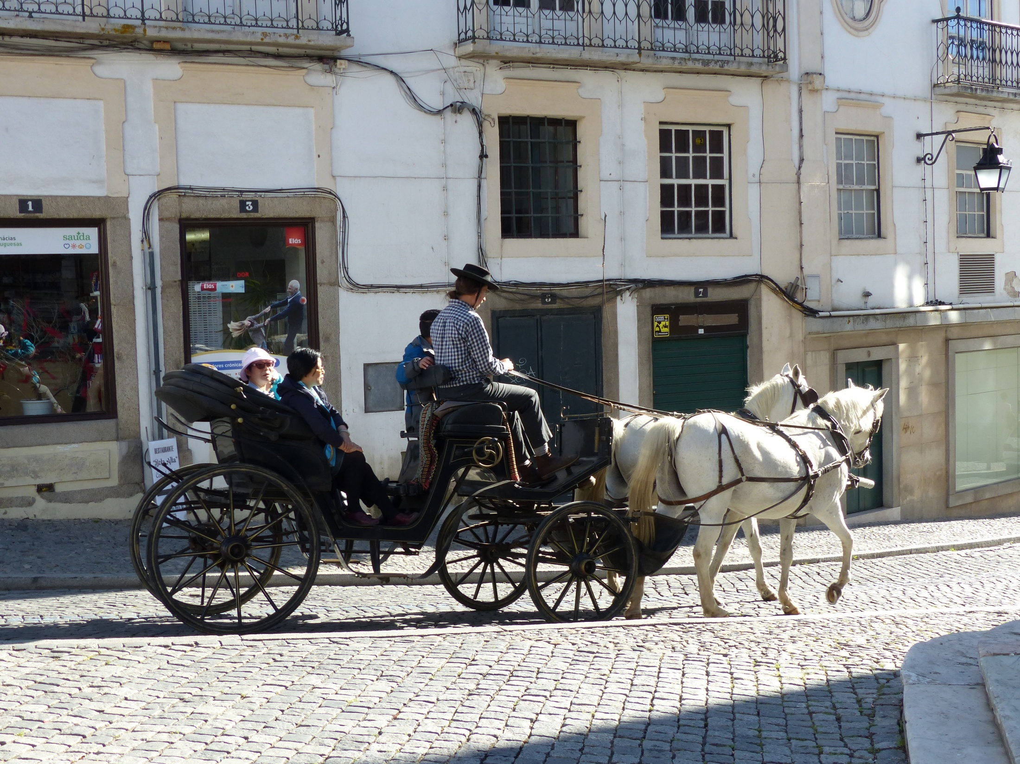

Slide 33
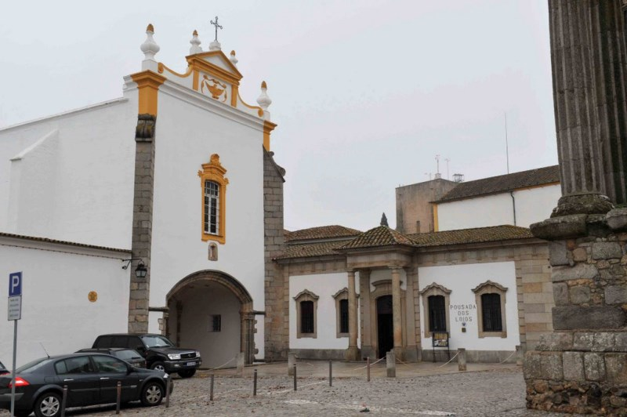

Slide 34
A Bientôt …!!!
Commentaires du Net :Photos perso

